Slide 1


«Об итогах и проблемах прохождения осенне-зимнего периода 2021-2022 гг. Подготовка к прохождению осенне-зимнего периода 2022-2023 гг.»
Сибирское управление Федеральной службы по экологическому, технологическому и атомному надзору
Докладчик: Заместитель руководителя Сибирского управления Ростехнадзора
Виктор Анатольевич Бродт

Slide 2
Информация о готовности муниципальных образований к ОЗП
Субъект РФ | Всего МО | Из них проверено до 15.11.2021 | Паспорта готовности получили | Процент МО, получивших паспорта готовности |  | Не получили паспорта готовности | Повторно обратились после 15.11. | Получили акт готовности после 15.11. | Процент готовности май 2022
 | 2021 |  |  | 2021 | 2020
Новосибирская область | 123 | 123 | 119 | 96,7 | 95,3 | 4 | 3 | 3 | 99,2
Томская область | 116 | 116 | 103 | 88,8 | 88,7 | 13 | 0 | 0 | 88,8
Алтайский край | 99 | 99 | 87 | 87,9 | 94,2 | 12 | 3 | 3 | 90,9
Республика Алтай | 11 | 11 | 11 | 100,0 | 100,0 | 0 | 0 | 0 | 100,0
Омская область | 56 | 56 | 41 | 73,2 | 90,6 | 15 | 3 | 2 | 78,6
Кемеровская область | 34 | 34 | 32 | 94,1 | 91,2 | 2 | 0 | 0 | 94,1
ИТОГО: | 439 | 439 | 393 | 89,5 | 92,6 | 46 | 9 | 8 | 91,6

Slide 3
Информация о готовности муниципальных образований к ОЗП
Повторно обратились
Новосибирская область
Ордынский район
р.п. Краснообск
Омская область
Большеречинский муниципальный район
Тарское городское поселение Тарского муниципального района
Алтайский край
Калманский район
Волчихинский район
г. Обь
Муромцевский муниципальный район
Шелаболихинский район
Получили акт готовности
Получили акт готовности
Повторно не получил акт готовности

Slide 4
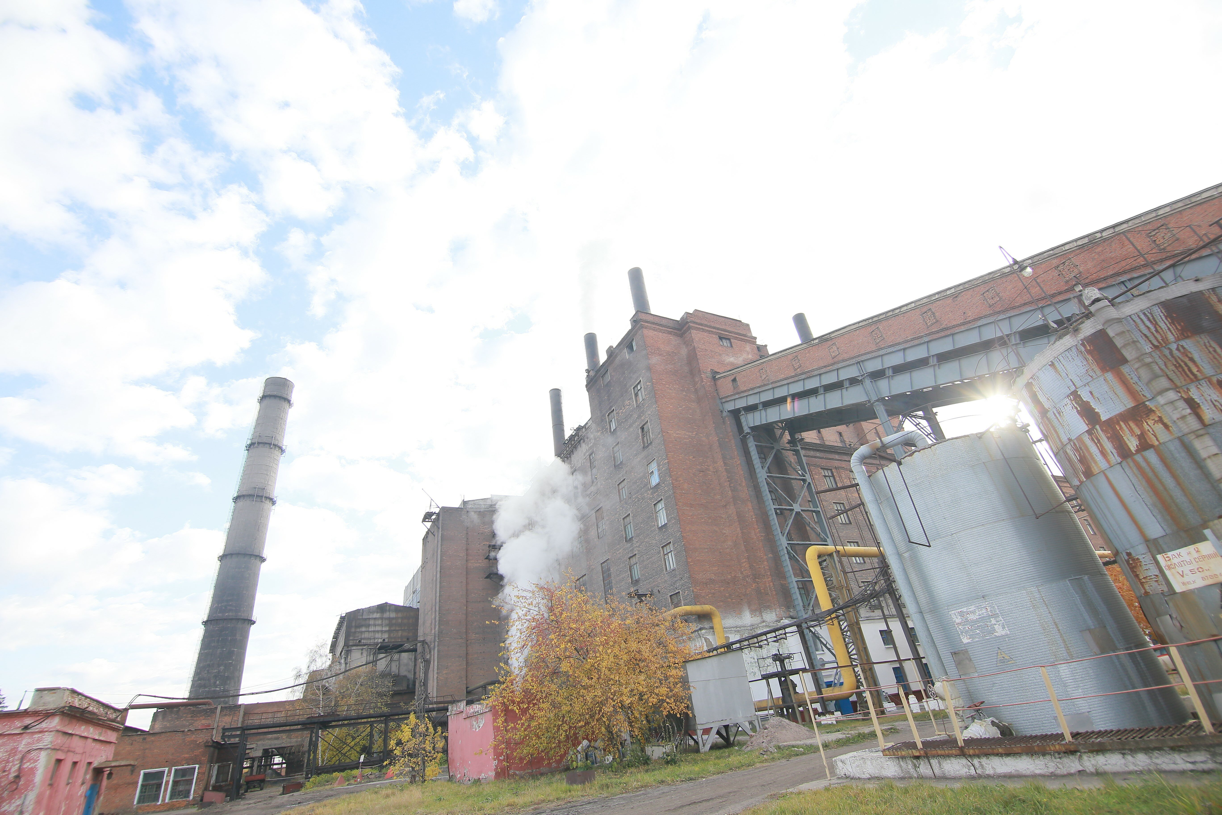
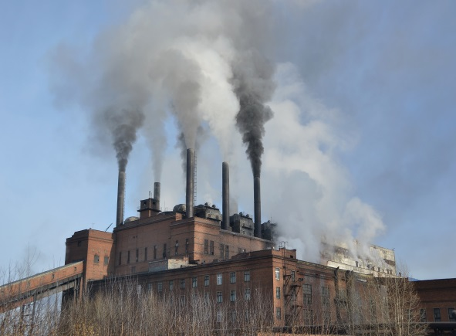
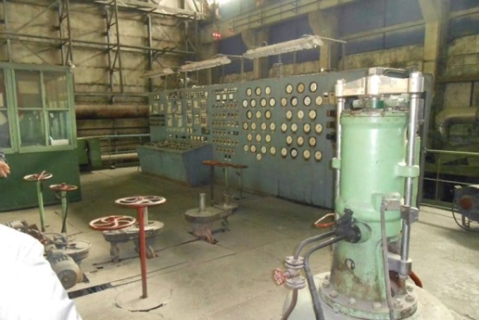
Муниципальные образования, не получившие паспорт готовности более 3-х лет
Кемеровская область-Кузбасс
1
Юргинский городской округ
Причины неготовности
Юргинская ТЭЦ не получает паспорт готовности от Минэнерго РФ свыше 3-х лет
Индекс готовности Юргинской ТЭЦ по состоянию на 25.06.2022 равен 0,86
Организация ООО «Интеграл», эксплуатирующая Юргинскую ТЭЦ, не имеет лицензии на эксплуатацию ОПО I, II и III классов опасности

Slide 5
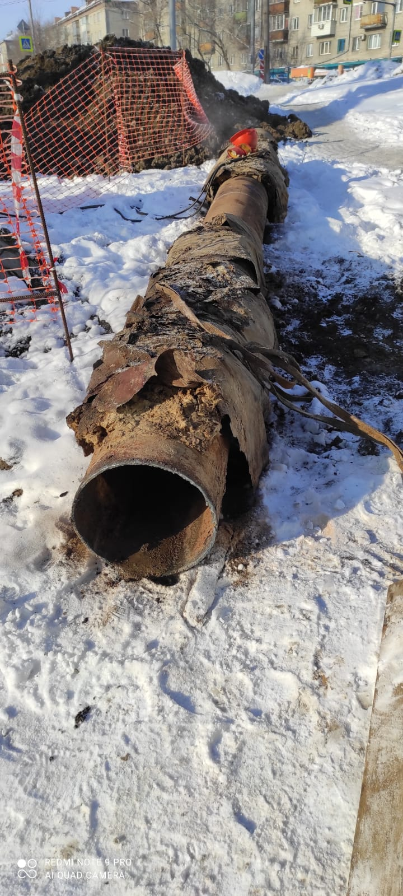
Муниципальные образования, не получившие паспорт готовности более 3-х лет
Новосибирская область
Город Обь
Отсутствие разрешения на допуск в эксплуатацию газовой котельной;
Аварийное состояние тепловых сетей.
Рабочий поселок Краснообск
Невыполнение ФГУП «Энергетик» предписания Ростехнадзора.
Неготовность к ОЗП

Slide 6
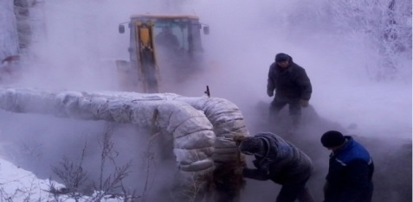
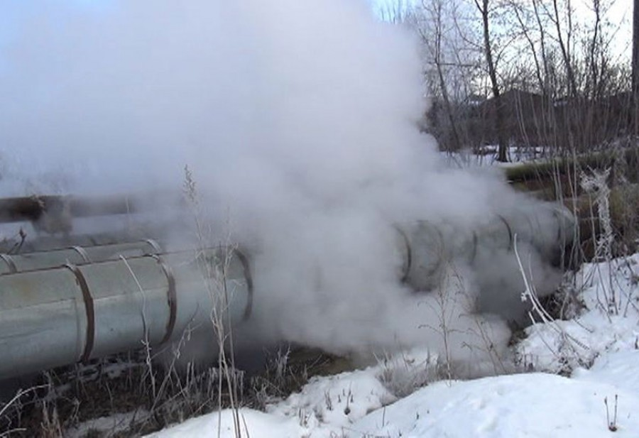
Муниципальные образования, не получившие паспорт готовности более 3-х лет
Алтайский край
Тальменский поссовет Тальменского района
Хабарский муниципальный район
Город Алейск
Город Яровое
16 котельных не зарегистрированы в государственном реестре ОПО;
Отсутствуют документы, подтверждающие ввод в эксплуатацию ОПО;
Персонал не аттестован.
Отсутствует подготовленный персонал;
Отсутствуют резервные источники электроснабжения;
Отсутствует докотловая или внутрикотловая обработка воды.
Отсутствует экспертиза промышленной безопасности технических устройств;
Дымовые трубы находятся в неисправном состоянии.
Неготовность Яровской ТЭЦ.

Slide 7
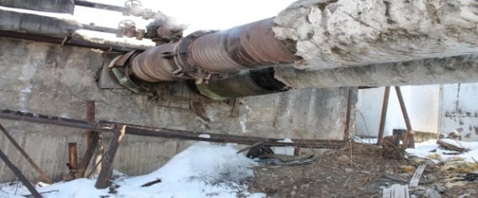
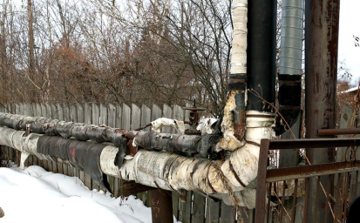
Муниципальные образования, не получившие паспорт готовности более 3-х лет
Томская область
Малиновское сельское поселение Томского района
Воронинское сельское поселение Томского района
Михайловское сельское поселение Зырянского района
Асиновское городское поселение Асиновского района
Александровское сельское поселение Александровского района
Отсутствует резервно-топливное хозяйство.
Отсутствует подготовленный персонал;
Отсутствует докотловая или внутрикотловая обработка воды.
Отсутствует допуск в эксплуатацию тепловых энергоустановок котельной;
Отсутствует проведение режимно-наладочных испытаний.
Отсутствует докотловая или внутрикотловая обработка воды.
Отсутствует разрешение на допуск в эксплуатацию котельных;
Отсутствует склад твердого топлива;
Не проводится техническое освидетельствование котельных.

Slide 8
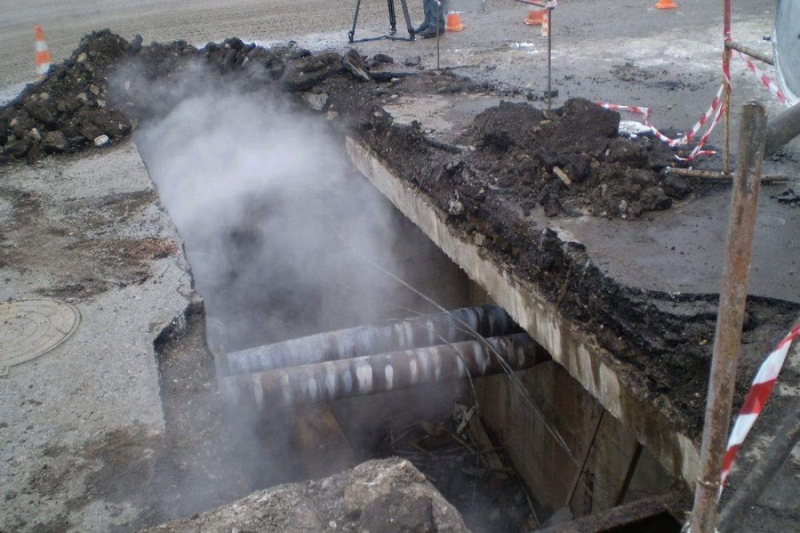
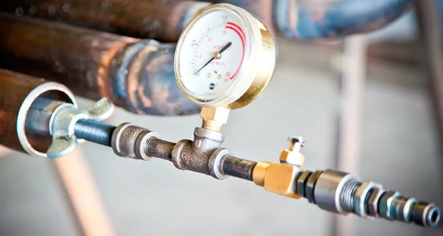
Муниципальные образования, не получившие паспорт готовности более 3-х лет
Омская область
Кормиловский муниципальный район;
Азовский немецкий национальный муниципальный район;
Знаменский муниципальный район;
Усть-Ишимский муниципальный район.
Отсутствует разрешение на допуск в эксплуатацию котельных;
Отсутствует нормативный запас топлива;
Отсутствует персонал, прошедший проверку знаний;
Не проведены технические обследования зданий котельных;
Не обеспечивается надежность эксплуатации зданий котельных.
Причины неготовности

Slide 9
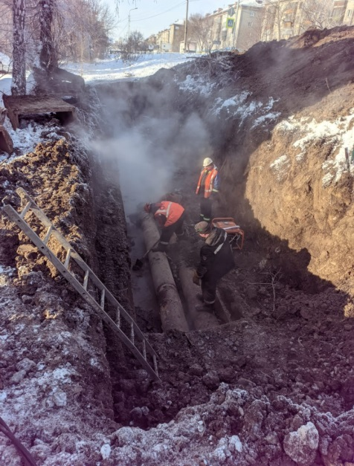
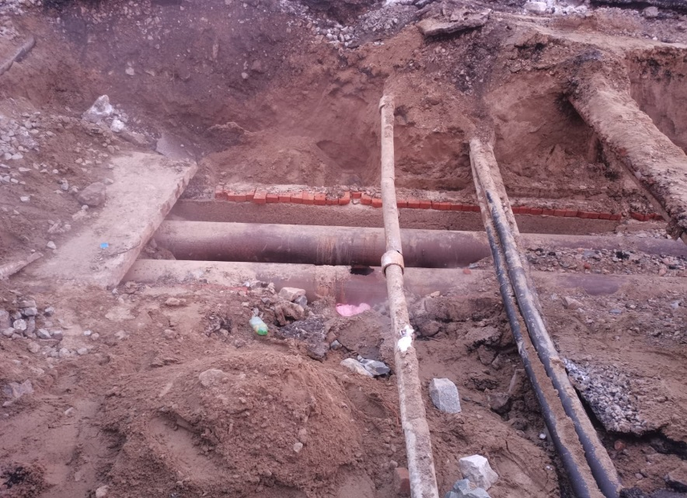
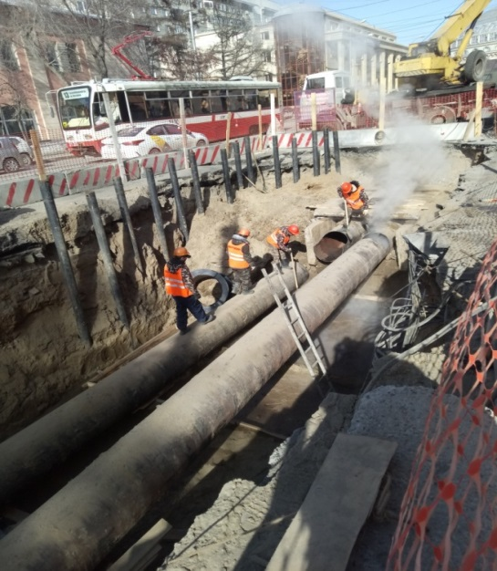
Количество аварийных ситуаций, произошедших в период прохождения отопительного периода
Количество инцидентов на ОПО теплоснабжающих и теплосетевых организаций/расследуемых с участием представителей Управления | 2020-2021 | 2021-2022 | +/-
Всего | 320/2 | 520/9 | +200
Алтайский край Республика Алтай | 18/0 | 22/0 | +4 (+22%)
Кемеровская область | 0 | 0 | 0
Омская область | 91/0 | 94/0 | +3 (+3%)
Новосибирская область | 195/2 | 397/9 | +202 (+104%)
Томская область | 16/0 | 7/0 | -9 (-56%)

Slide 10
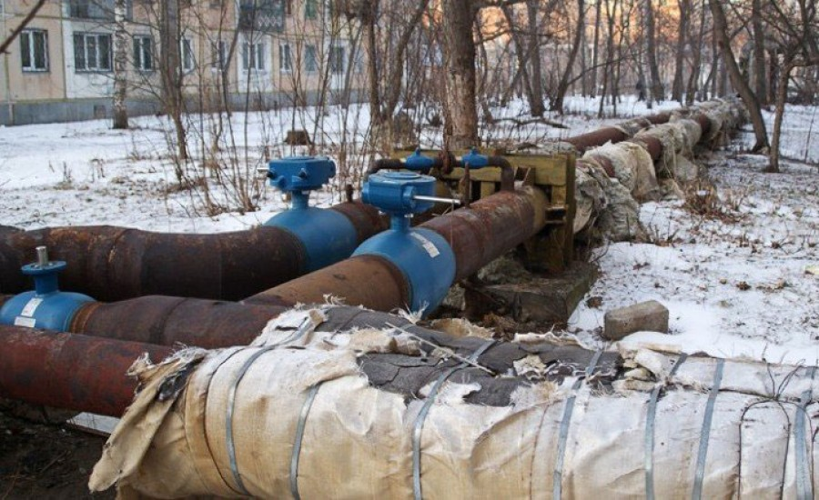
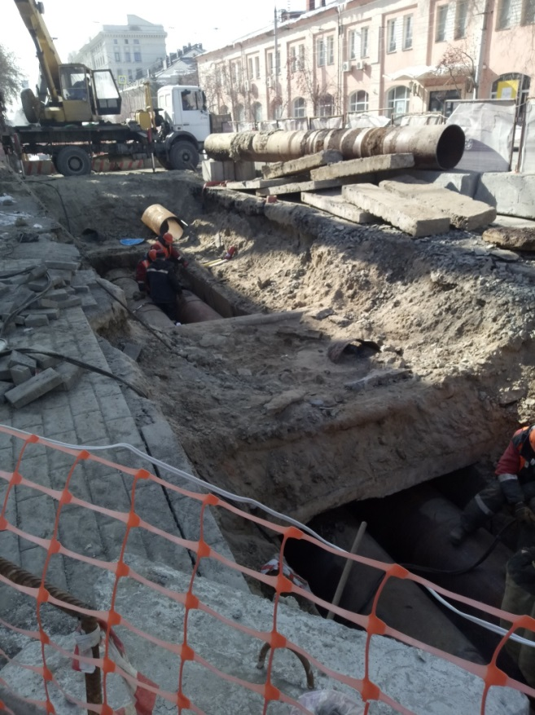
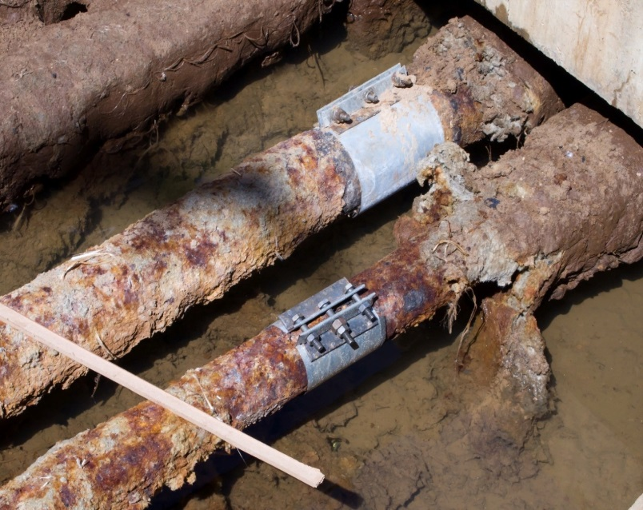
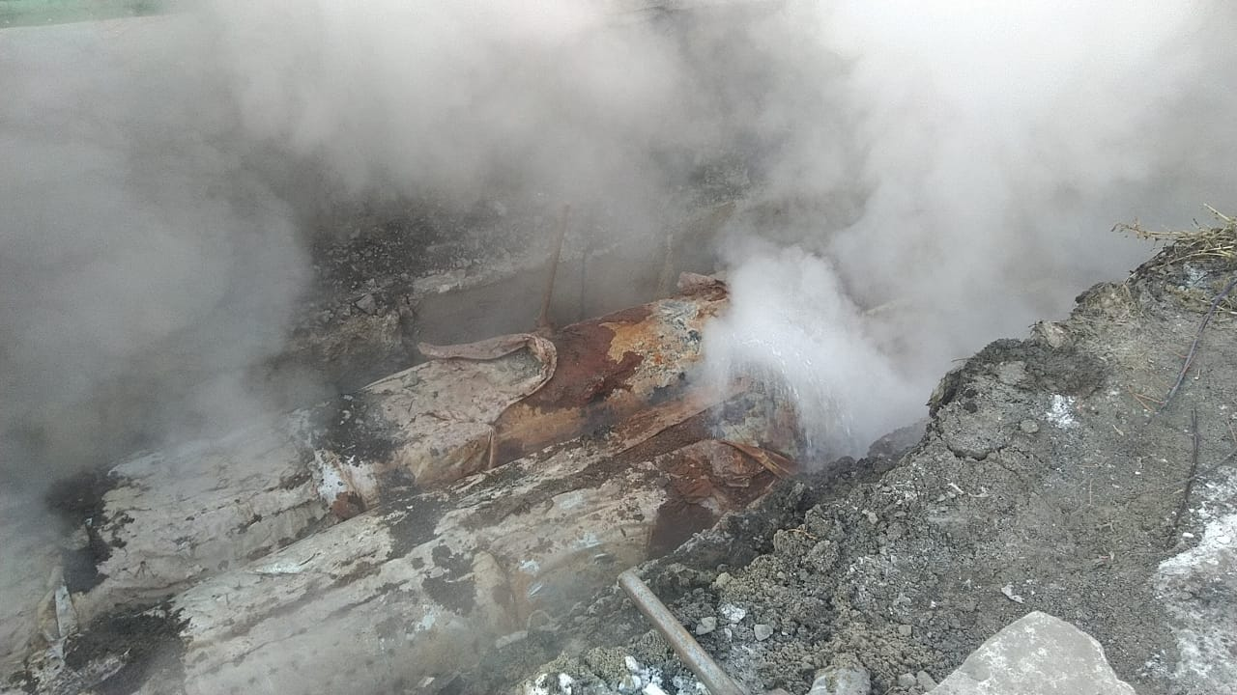
Основные причины инцидентов
Коррозионный износ труб;
Несоблюдение сроков и невыполнение в требуемых объемах технического обслуживания и ремонта оборудования и устройств;
Износ оборудования в процессе длительной эксплуатации;
Производственные дефекты оборудования.

Slide 11
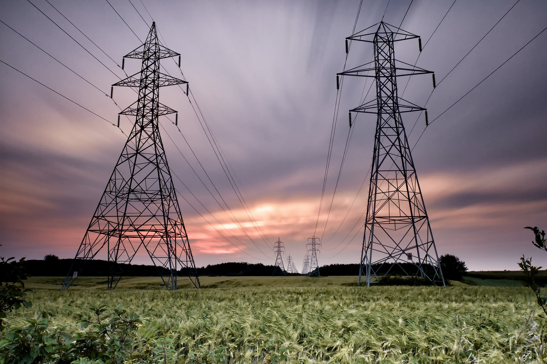
Информация о готовности субъектов электроэнергетики к работе в ОЗП
№ | Субъект РФ | Электросетевые организации |  | Электрические станции
 |  | Проверено | Кол-во выявленных нарушений | Проверено | Кол-во выявленных нарушений
1 | Алтайский край | 6 | 2888 | 2 | 406
2 | Республика Алтай | 2 | 765 | 0 | 0
3 | Кемеровская область | 6 | 845 | 4 | 187
4 | Новосибирская область | 2 | 1203 | 1 | 378
5 | Омская область | 15 | 1329 | 1 | 266
6 | Томская область | 10 | 931 | 15 | 251
 | Итого: | 41 | 7961 | 23 | 1488

Slide 12
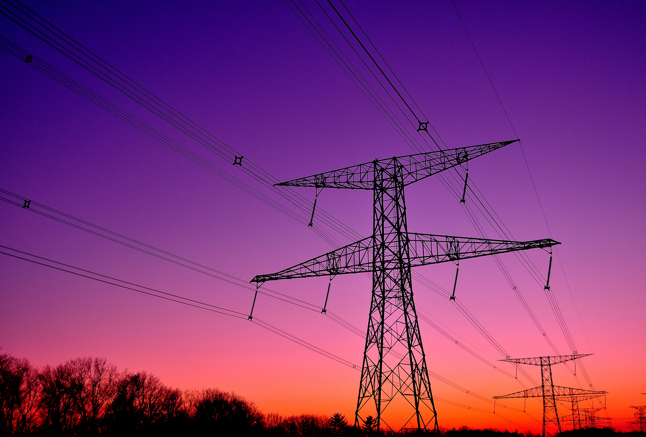
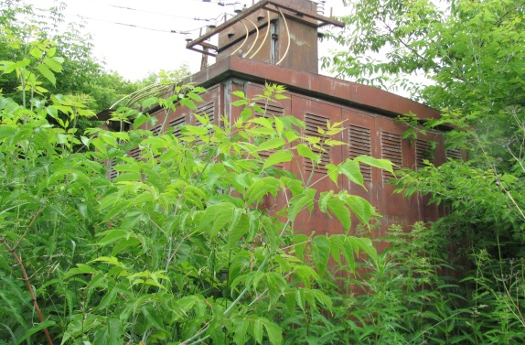
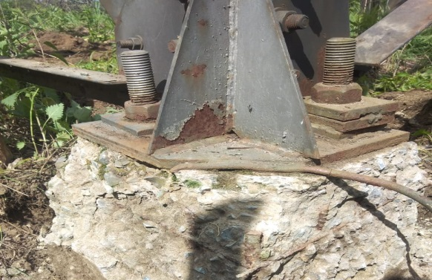
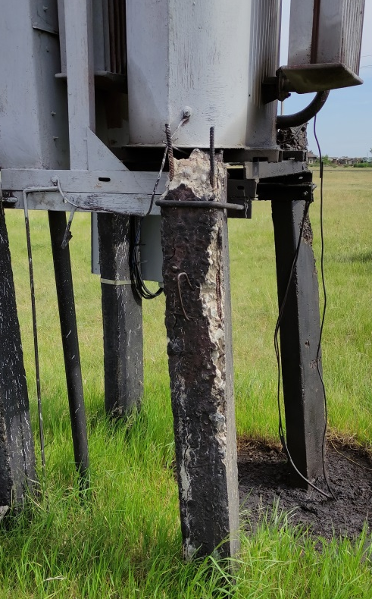
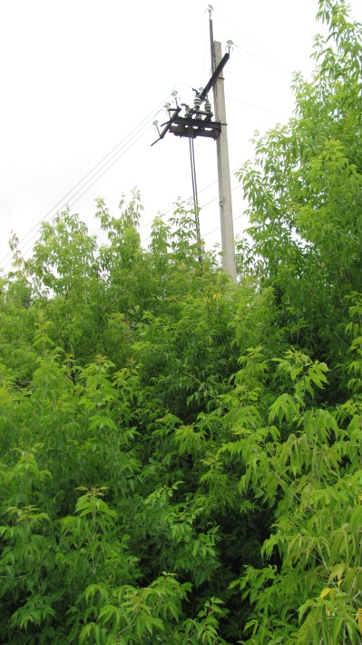
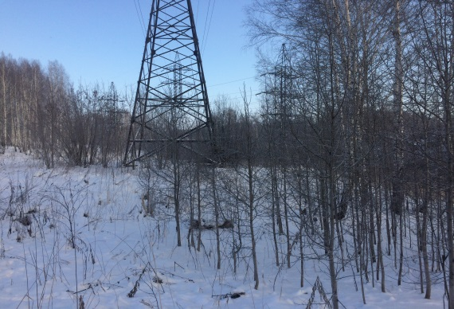
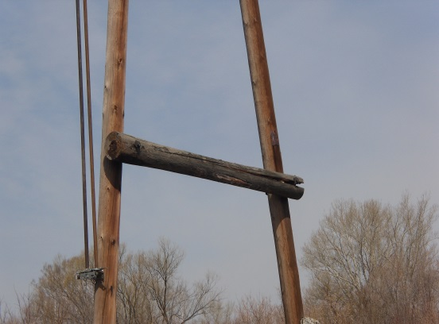
Информация о готовности субъектов электроэнергетики к работе в ОЗП
Основные нарушения
На котлах имеется видимое разрушение обмуровочного слоя;
Разрушение железобетонных конструкций опор ВЛ;
Высокая степень загнивания и разрушения деревянных опор;
Наличие древесно-кустарниковой растительности в охранных зонах ВЛ.

Slide 13

Расследование причин аварий на объектах электросетевого хозяйства
Субъект РФ | Общее количество аварийных отключений в период ОЗП 2021-2022 годов |  | Участие представителей РТН в расследованиях причин аварий в поднадзорных организациях |  | Разработано мероприятий
 | 2020/2021 | 2021/2022 | 2020/2021 | 2021/2022 | 2020/2021 | 2021/2022
Кемеровская область | 1787 | 1507 | 14 | 16 | 76 | 87
Алтайский край | 1032 | 951 | 29 | 6 | 89 | 24
Республика Алтай | 183 | 172 | 4 | 1 | 7 | 2
Омская область | 512 | 554 | 65 | 55 | 228 | 154
Новосибирская область | 69 | 73 | 20 | 7 | 42 | 29
Томская область | 175 | 168 | 17 | 0 | 41 | 0
Всего | 3758 | 3425 | 149 | 85 | 483 | 296
Выводы:
Не всегда были установлены конкретные причины и предпосылки возникновения аварии;
Не разработаны действенные противоаварийные мероприятия по предотвращению возникновения подобных аварий на объектах электроэнергетики;
Разработанные противоаварийные мероприятия часто не распространяются на аналогичные объекты электроэнергетики собственника.

Slide 14
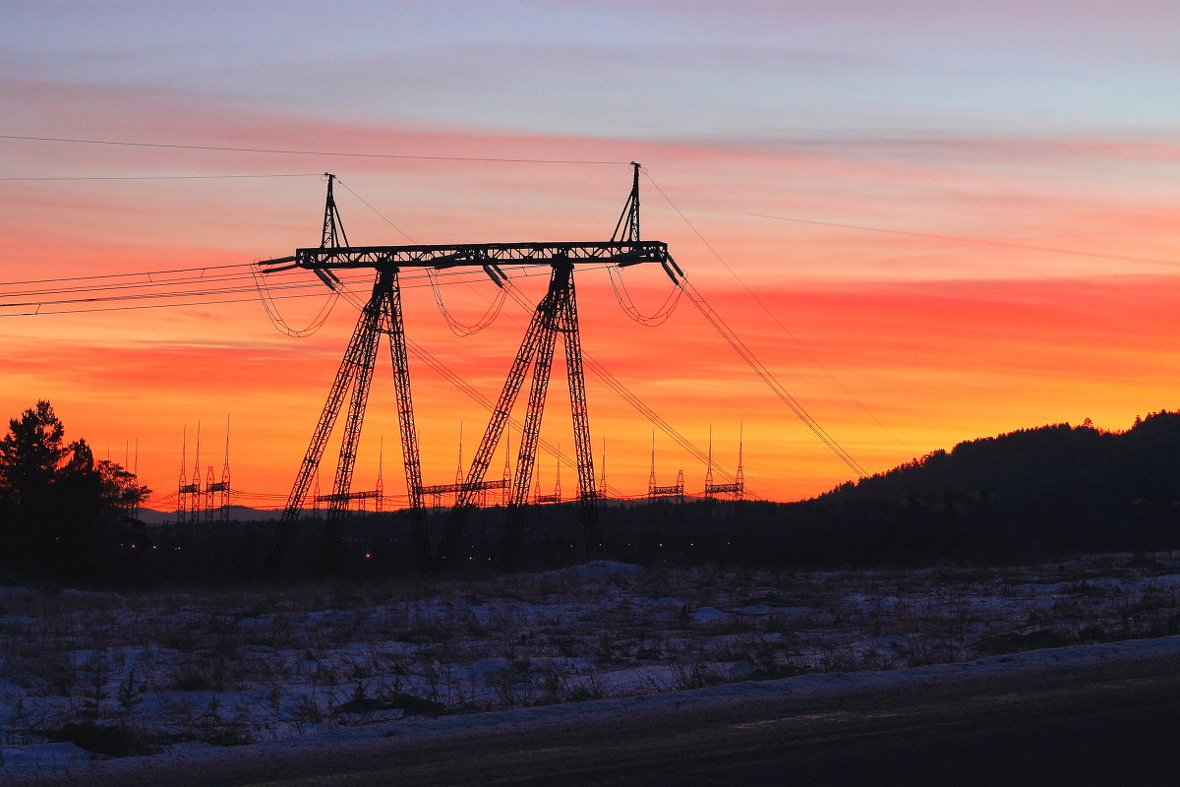
Бесхозяйные объекты электроэнергетики на территории Сибирского управления Ростехнадзора
Субъект Российской Федерации | Электрические сети (КЛ, ВЛ), км |  | Подстанции (ТП, РП, ПС)
 | 2021 | 2022 | 2021 | 2022
Кемеровская область | 28,13 | 14,98 | 24 | 18
Новосибирская область | 106,00 | 54,40 | 42 | 46
Томская область | 14,05 | 37,86 | 21 | 13
Омская область | 1885,33 | 1599,38 | 23 | 68
Алтайский край | 161,49 | 133,50 | 73 | 93
Республика Алтай | 9,01 | 1,91 | 27 | 35
Всего | 2204,01 | 1842,03 | 210 | 273

Slide 15
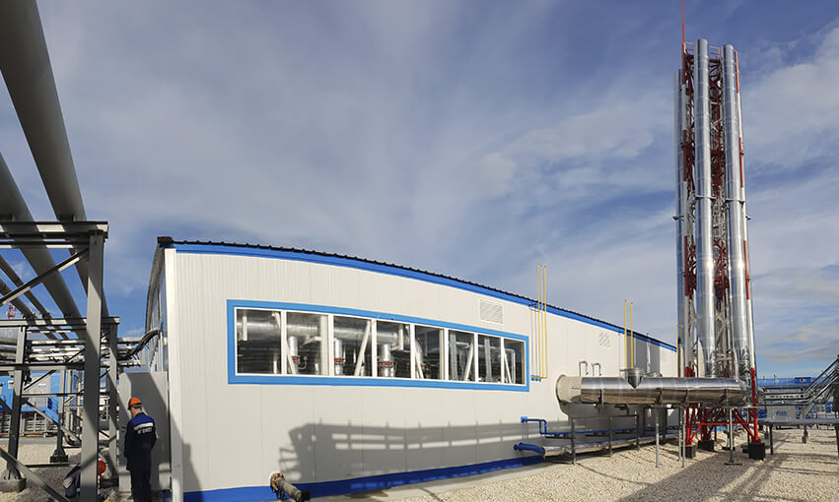
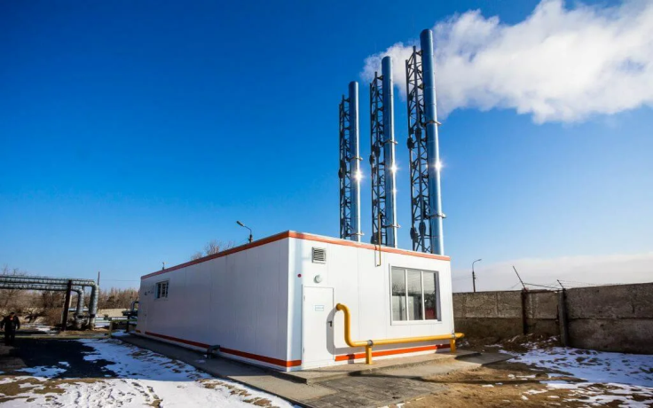
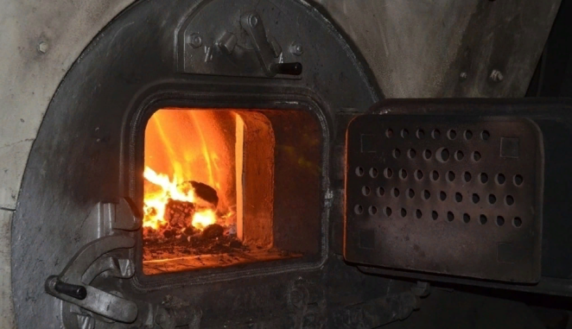
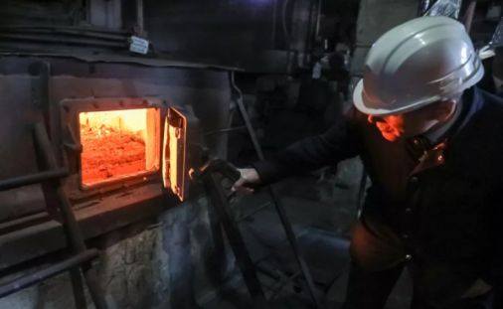
Отсутствие резервных источников питания на котельных
Показатель | Кемеровская область | Алтайский край | Республика Алтай | Новосибирская область | Омская область | Томская область | Всего по СУР
Отопительные котельные | 945 | 1830 | 95 | 1134 | 843 | 547 | 5394
Котельные без резервного источника питания | 198 | 511 | 4 | 117 | 43 | 168 | 1041

Slide 16




Задолженность теплоснабжающих организаций за потребленную электроэнергию
Всего на территории, поднадзорной Сибирскому управлению, отключено 337 котельных за неоплату электрической энергии:
Кемеровская область – 9,
Томская область – 33,
Алтайский край – 153,
Республика Алтай – 0,
Омская область – 119,
Новосибирская область – 23.

Slide 17
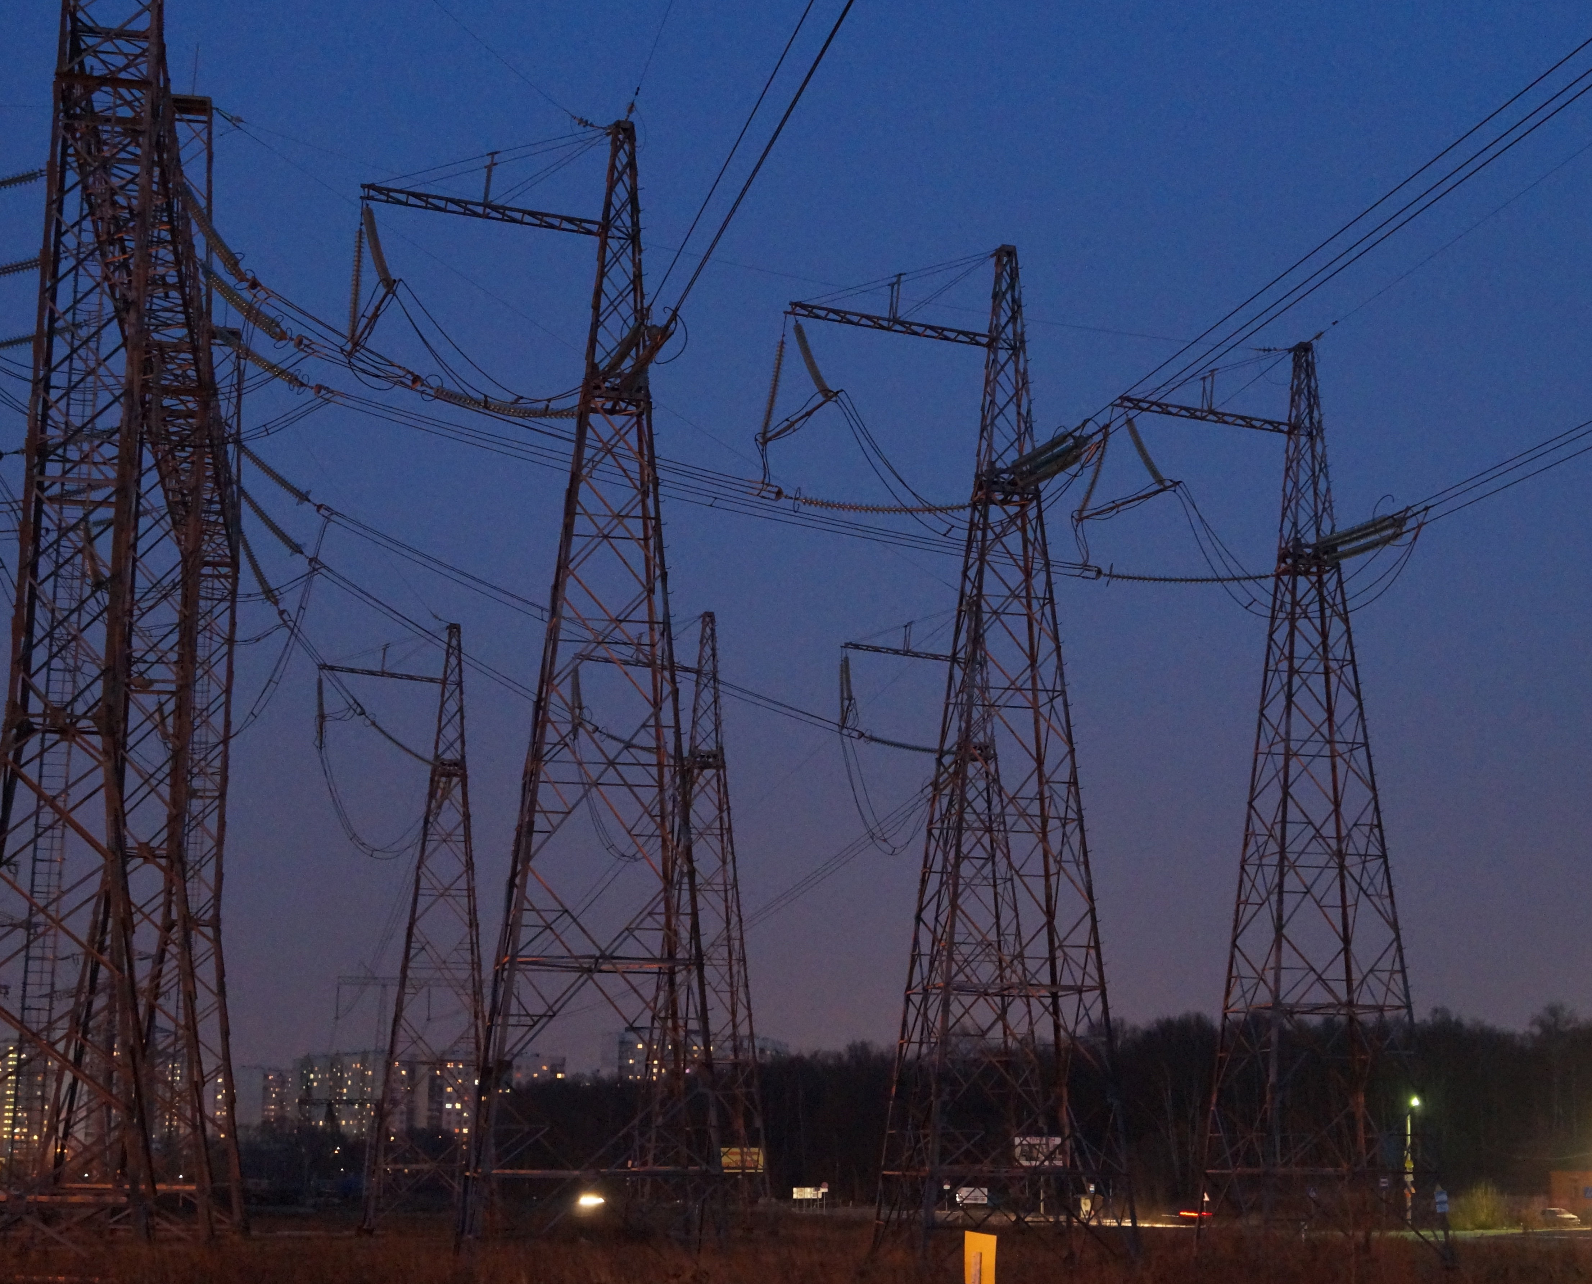
Подготовка к отопительному периоду 2022-2023 годов
Сибирское управление Ростехнадзора будет участвовать в работе комиссий, образованных органами местного самоуправления, по оценке готовности теплоснабжающих и теплосетевых организаций к отопительному периоду.
Преимущества нового формата проведения:
Возможность начала работы комиссий по оценке готовности теплоснабжающих и теплосетевых организаций в более ранний срок по сравнению с прошлыми годами;
Выявление узких мест и проблемных вопросов на этапе работы комиссии муниципального образования;
Исключение формального подхода к оценке готовности теплоснабжающих и теплосетевых организаций.

Slide 18
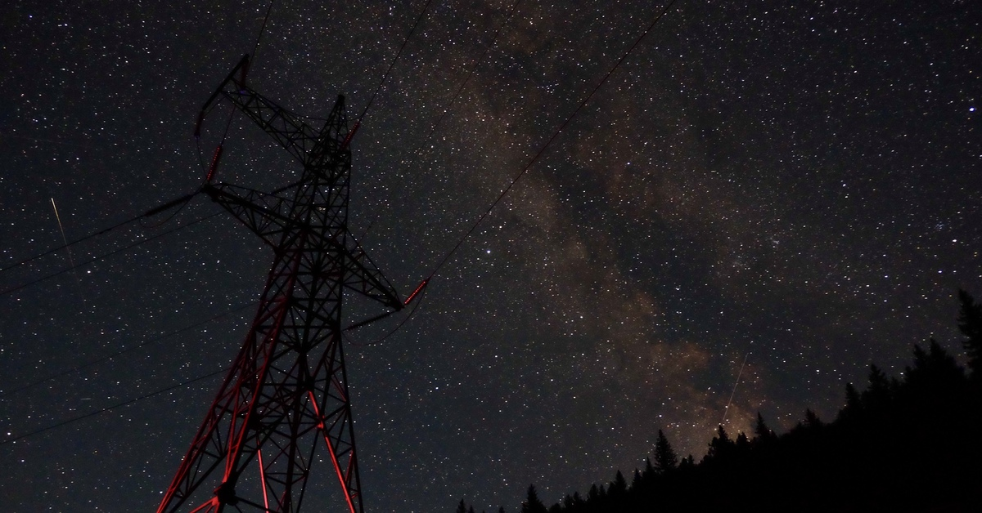
Спасибо за внимание!

